Slide 1

Název školy | Plavská škola
Autor | Mgr. Jana Kneřová
Název | VY_32_INOVACE_11_PRV_Půda
Téma Číslo projektu Anotace | PRV 3 – Neživá příroda CZ.1.07/1.4.00/21.1135 Seznámení se základními vrstvami půdy a životem v půdě. Význam půdy pro člověka. Ochrana půdy před zničením. Práce s učebnicí. Žáci rozvíjejí logické myšlení, dávají do souvislosti poznatky i z dalších předmětů.
Notes:
1

Slide 2
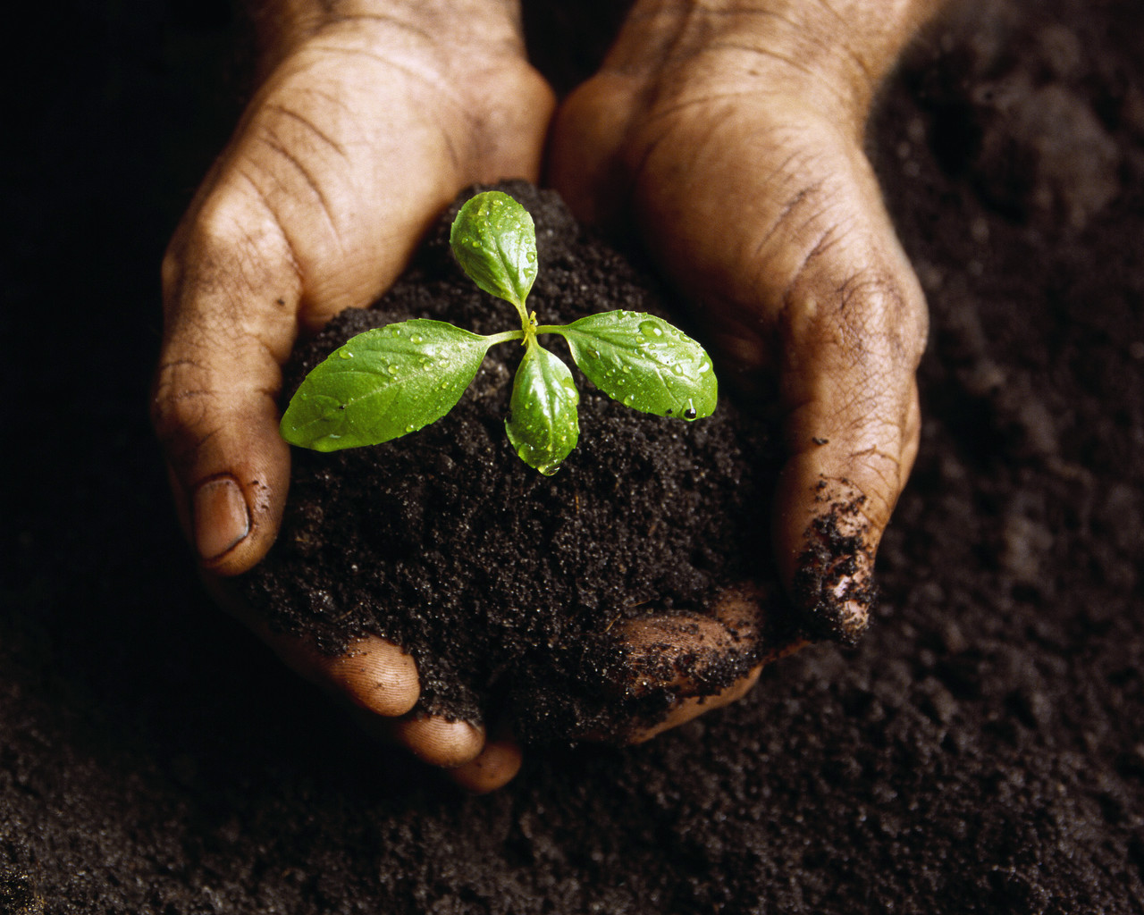
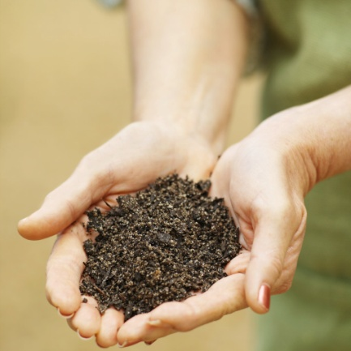
Půda
Notes:
2

Slide 3
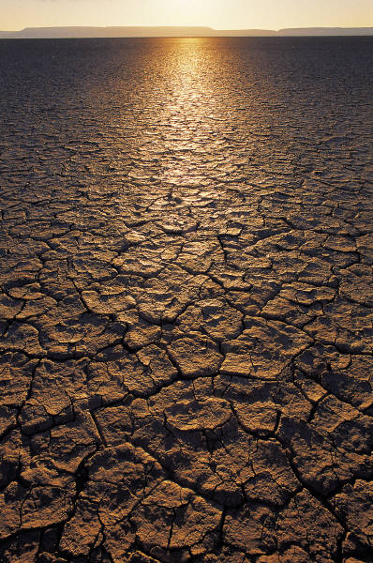
Víte, jak říkáme lidově půdě?
Zem, zemina, hlína…
Jenže půda není jen to,
co vidíme na povrchu,
co používáme k sázení
kytiček…

Slide 4
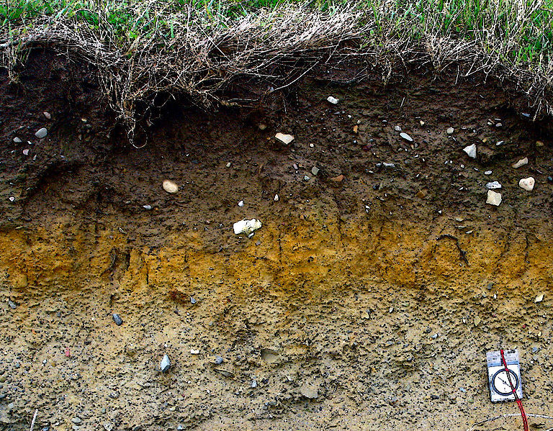
Půda se skládá z několika vrstev.
Povrchová
vrstva
Spodní
vrstva
Podloží
Prohlédni si pořádně obrázek v učebnici – strana 32, co všechno v půdě nalezneš.

Slide 5
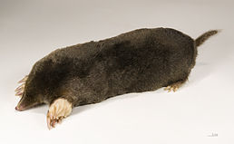
Vyzkoušej se:
Povrchová
vrstva
Spodní
vrstva
Podloží
Pojmenuj a ukaž, kde žijí:
brouk
krtek
žížala
stonožka

Slide 6
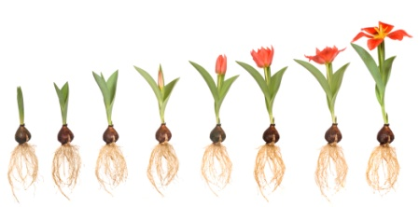
Víš, co tvoří podloží?
Povrchová
vrstva
Spodní
vrstva
Podloží
skála
V jaké vrstvě najdeme kořeny rostlin?

Slide 7
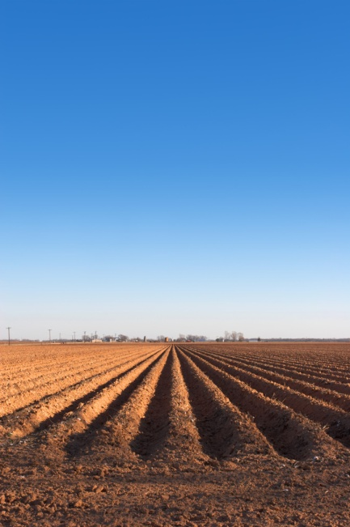
Půda se skládá z několika vrstev.
Nejsvrchnější část půdy se nazývá ORNICE.
Víš, proč se tak jmenuje?
Zemědělci ji obdělávají, orají, pěstují zde různé plodiny.
Vyjmenuj alespoň některé známé plodiny.

Slide 8
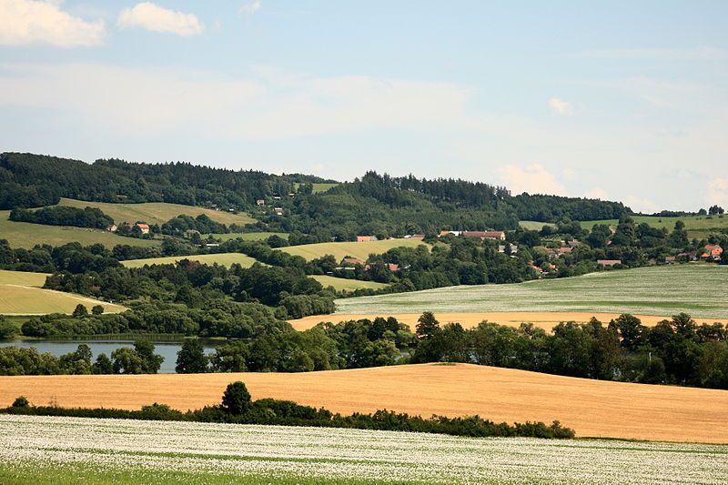
Člověk si musí půdu chránit.
Ponechává meze a osazuje je stromy a keři, aby zpevnily kořeny půdu, ale také jako úkryt pro živočichy.

Slide 9
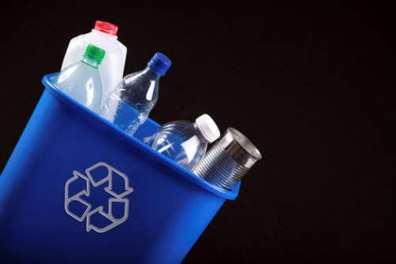
Jak můžeme dále půdu chránit?
Nevyhazujeme do přírody odpadky – plastové láhve,
konzervy…
Příroda je nedokáže rozložit!
Půdu přihnojujeme - dodáváme živiny, které jí odebraly
námi zasazené rostliny
Půdu občas kypříme - jen krtek a žížala nepomohou…,
proto máme pluhy, motyky…

Slide 10
Zdroje:
Obrázky – www.office.microsoft.com
HOLGERK. Wikipedia.cz [online]. [cit. 25.11.2012]. Dostupný na WWW: http://cs.wikipedia.org/wiki/Soubor:Stagnogley.JPG
DESCOUENS. Wikipedia.cz [online]. [cit. 25.11.2012]. Dostupný na WWW: http://cs.wikipedia.org/wiki/Soubor:Talpa_europaea_MHNT.jpg
ULRICH. Wikipedia.cz [online]. [cit. 25.11.2012]. Dostupný na WWW: http://upload.wikimedia.org/wikipedia/commons/d/de/AgricultureCZ_%281%29.JPG?uselang=cs
Učebnice:
Učebnice: ŠTIKOVÁ, Věra. Prvouka 3. Brno: Nová škola, s.r.o, 2011, ISBN 978-80-7289-256-3

